Slide 1


Slide 3

Der Einsatz von Docker zur Verbesserung des Workflows für Softwareentwickler
Betreuer: FH-Prof. DI Johann Heinzelreiter
Präsentation der Bachelorarbeit | Bernhard Mayr [SE] | FH Hagenberg am 10.07.2017

Slide 4
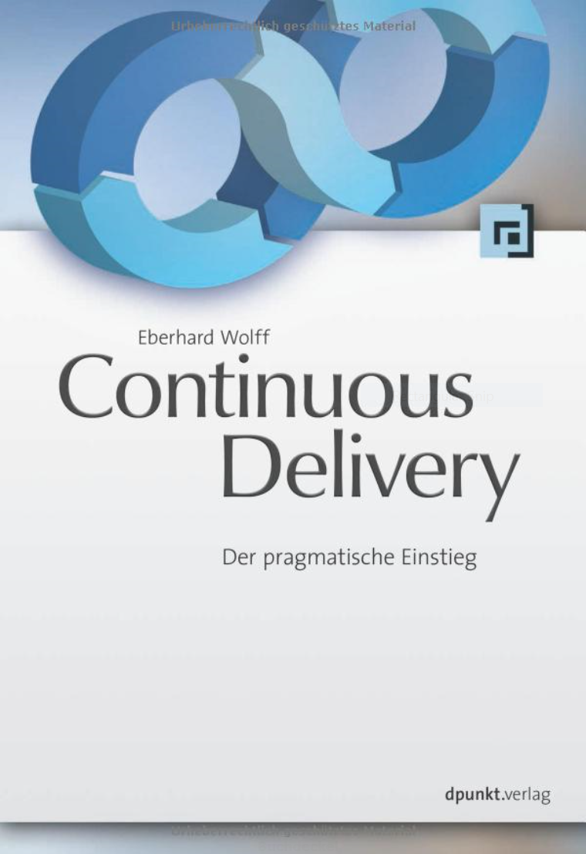
Motivation
Scripting
Server/Datenbank-Versionen
Komplexe Systeme
Replikation der Produktivinfrastruktur
tomcat
jboss
node
mysql
jdk
Continuous Integration (CI)
Continuous Deployment (CD)
DevOps
Backups
Migrationen
Automatisierungsskripte, (Python, Node, …)
Abängigkeiten (db + server + cache)
Load-Balancing
Failure-Recovery
Runtime-Inkompatibilitäten
1

Slide 5
Aufgaben-stellung/Ziel
Virtualisierung
Werkzeuge zum Konfigurationsmanagement (Vagrant, Chef, Puppet, Ansible, …)
Docker + Bestandteile
Szenarien
Softwareevaluierung
Verbesserung des Build-Prozesses
Testen mithilfe von Containern
Plattformübergreifende Kompilierung
IDE as a Container
Replikation der Produktionsumgebung
2
Notes:
Docker auf Windows

Slide 6
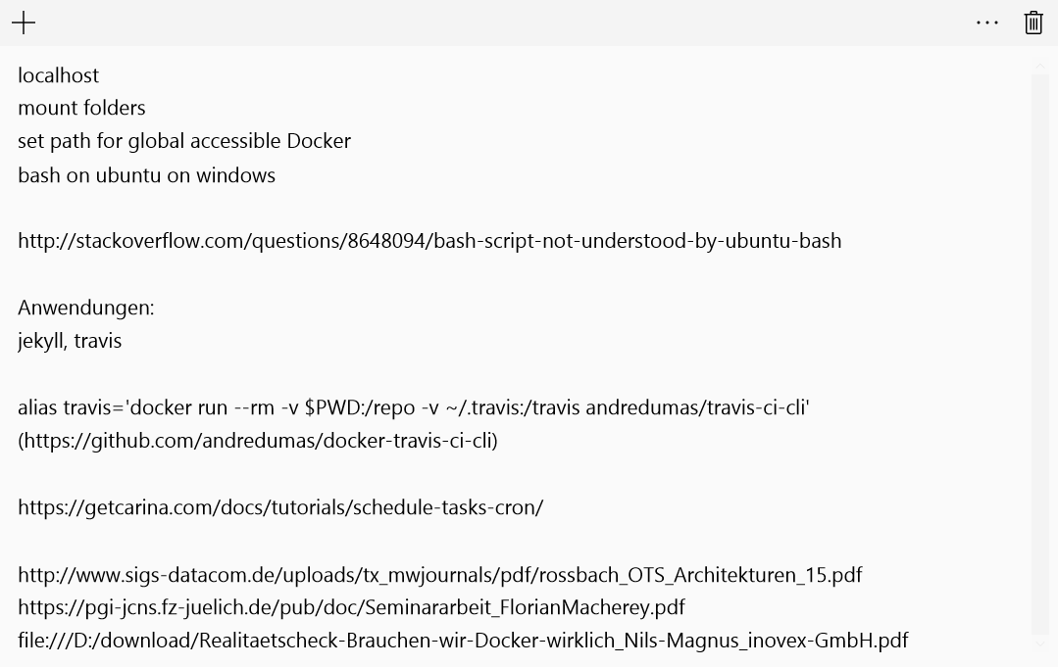
Vorgehens-weise
“
long thinking
— Herwig Mayr, 11.12.2016
3

Slide 7
Fortschritt
4

Slide 8

Fortschritt
✔
Docker läuft parallel zu macOS (VMware)
✔
LaTeX-Template kompiliert und gefällt mir
 | IST | SOLL
Schrift (in Seiten): | 4½ | 35
Anwendungsfälle: | 2 | 6
~15%
4
|
4

Slide 9
